Slide 1
Звёзды? Звёзды. Звёзды! Звёзды. Звёзды?
Сергей Попов (ГАИШ МГУ)

Slide 2
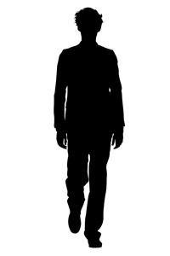
Т
С
О
Ч
У
Т
П
А

Slide 3
Объем человека <100 литров Объем ядер атомов <10⁻¹¹ литров
>99.9% массы
Размер ядра ~10⁻¹⁴ м
Размер атома ~10⁻¹⁰ м

Slide 4
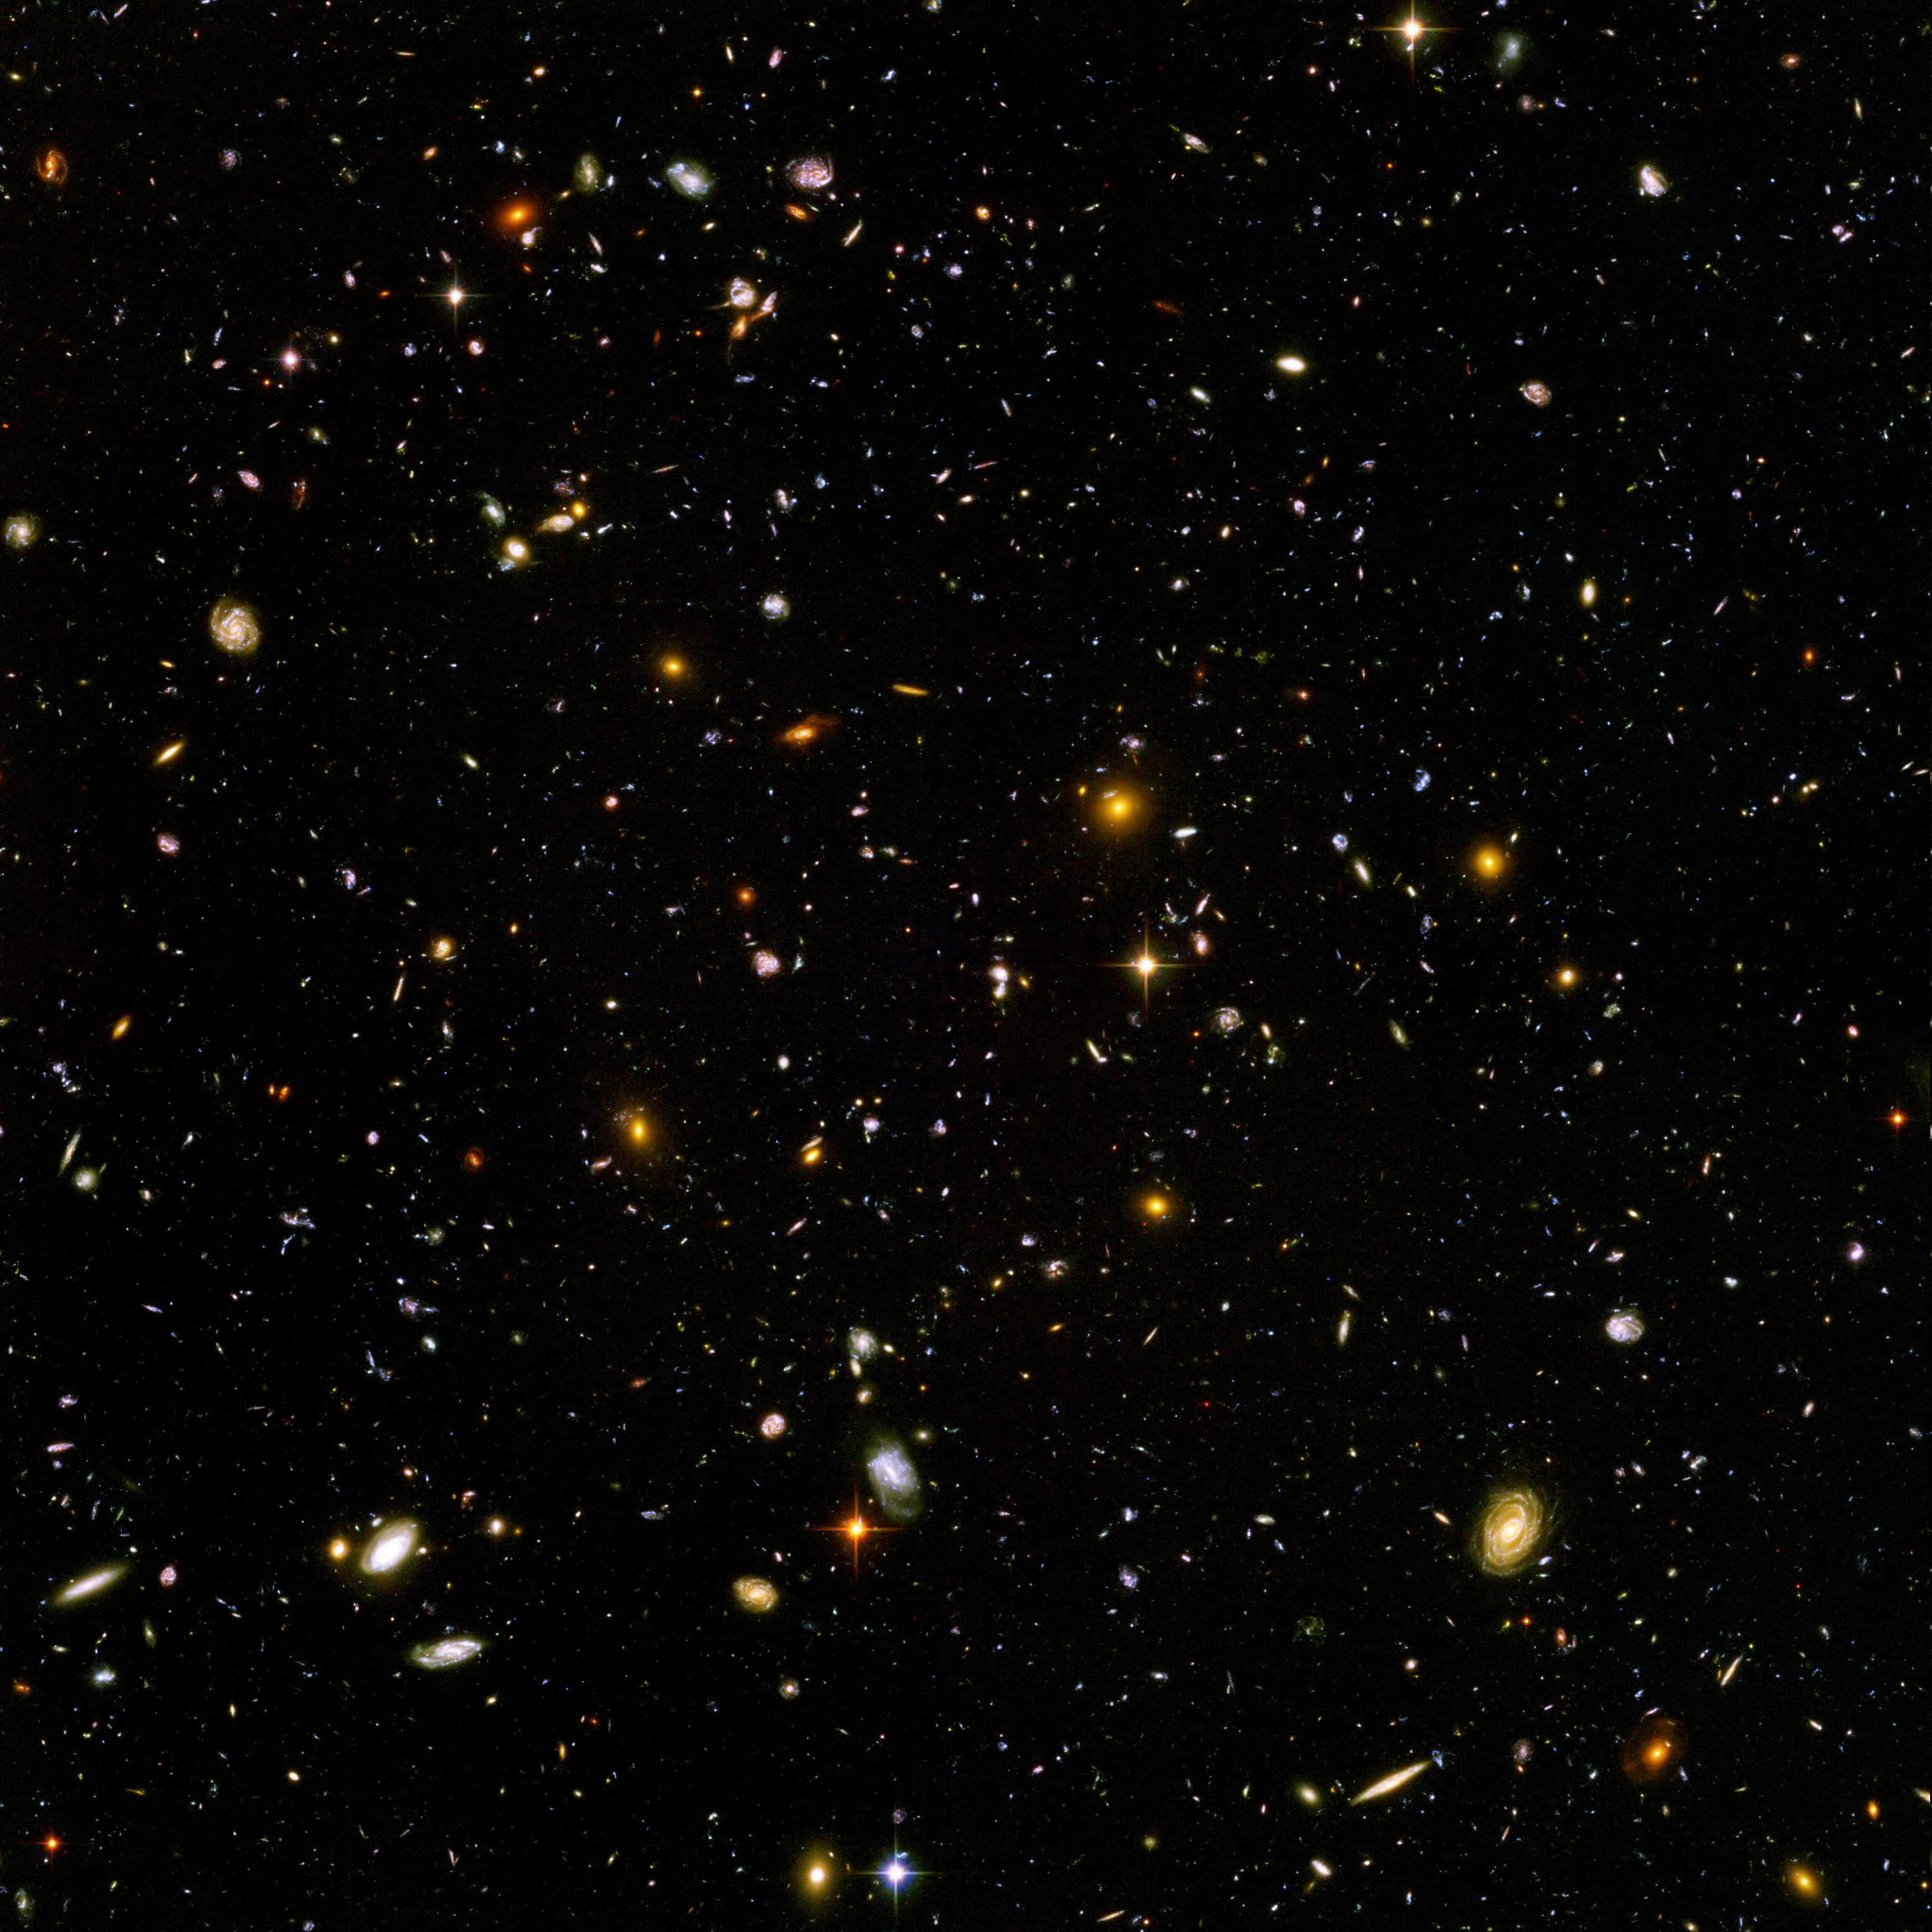
V_{звёзд}<10⁻³⁰V_{вселенная}

Slide 5
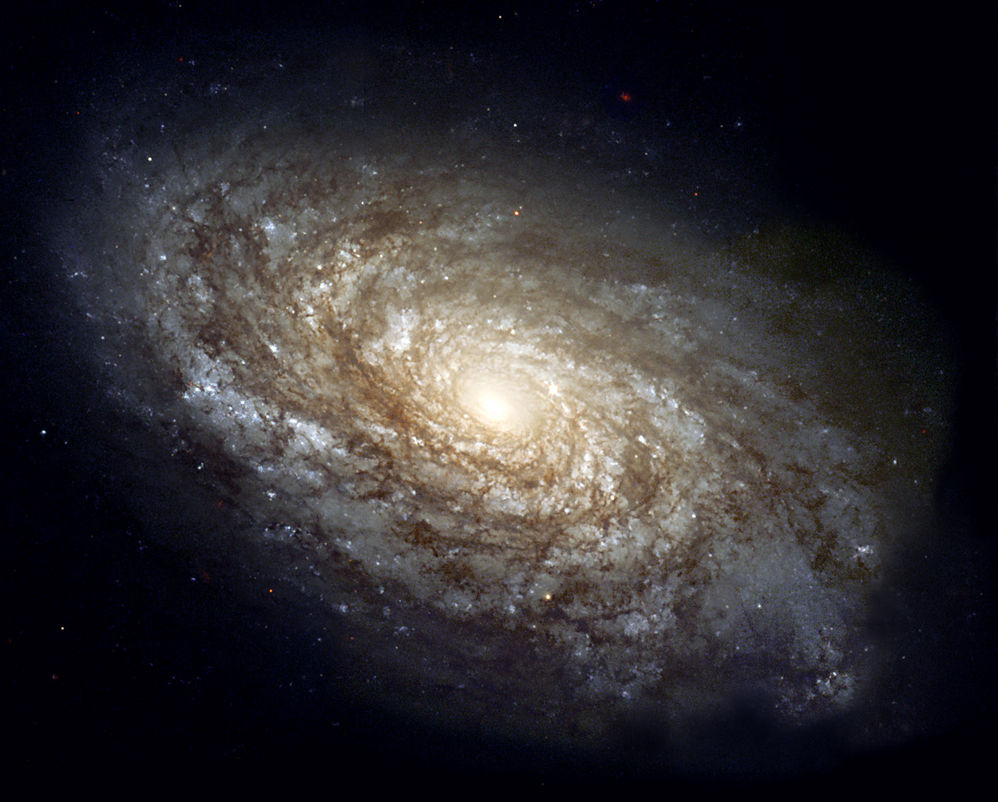
Галактики и звёзды

Slide 6
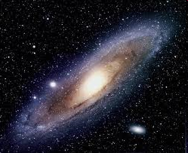
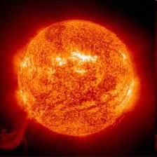
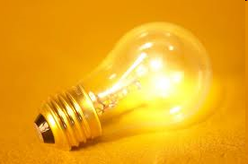
Свет звёзд
ФАКТ 1: Мы видим мир, потому что есть свет звёзд

Slide 7
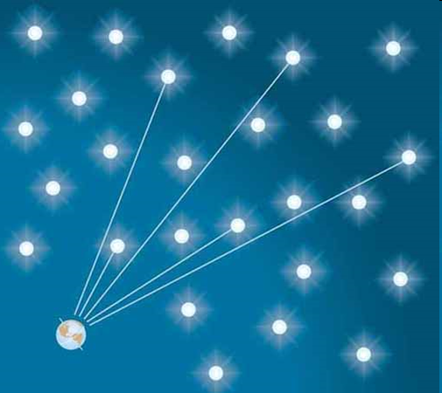
Парадокс Ольберса
Значит, звёзды где-то «заканчиваются».
Мы смотрим в прошлое
ФАКТ 2: Звёзды когда-то возникли

Slide 8
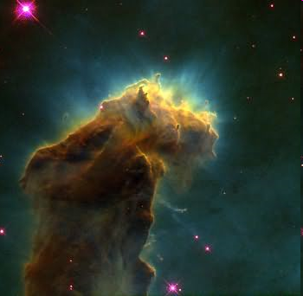
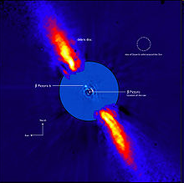
Образование звёзд
Мы видим звёзды разных возрастов. В том числе и молодые и только-только образующиеся на наших глазах.

Slide 9
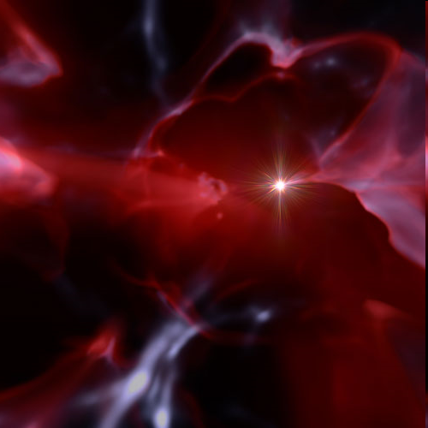
Первые звёзды
ФАКТ 3: Звёзды образуются раньше галактик

Slide 10
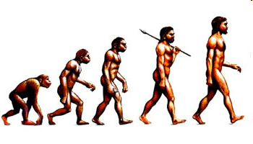
Эволюция

Slide 11
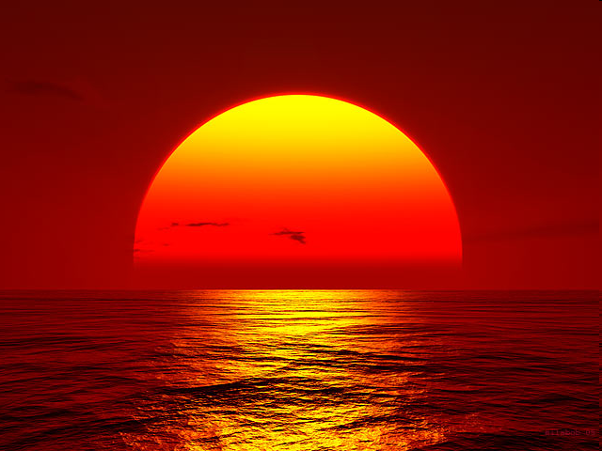
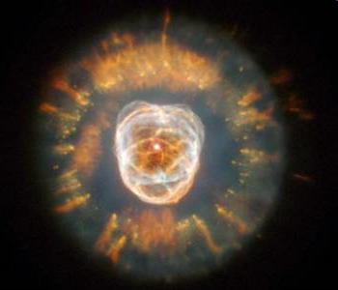
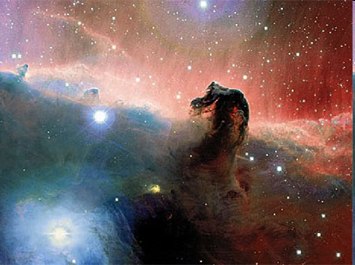
Эволюция звёзд
Популяция III – самые первые звёзды
Популяция II – старые звёзды в Галактике
Популяция I – «современные» звёзды (Солнце)
Факт 4: меняется состав звёзд, меняются звёзды, меняется их судьба

Slide 12
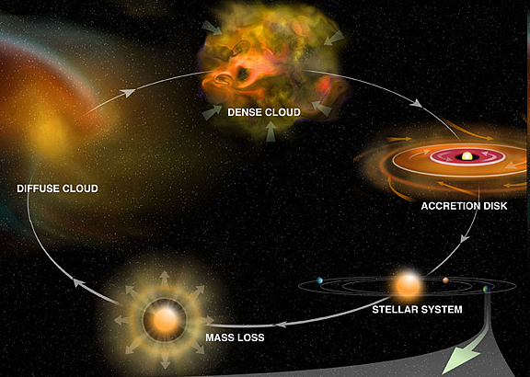
Крошки на пиру гигантов
Химическая эволюция
приводит к тому, что тяжелых элементов становится все больше.
Поэтому у новых поколений звёзд другой состав.
Из «остатков» вещества при образовании звёзд могут образовываться планеты, а на планетах …
Факт 5: Мы все из звёздного вещества

Slide 13
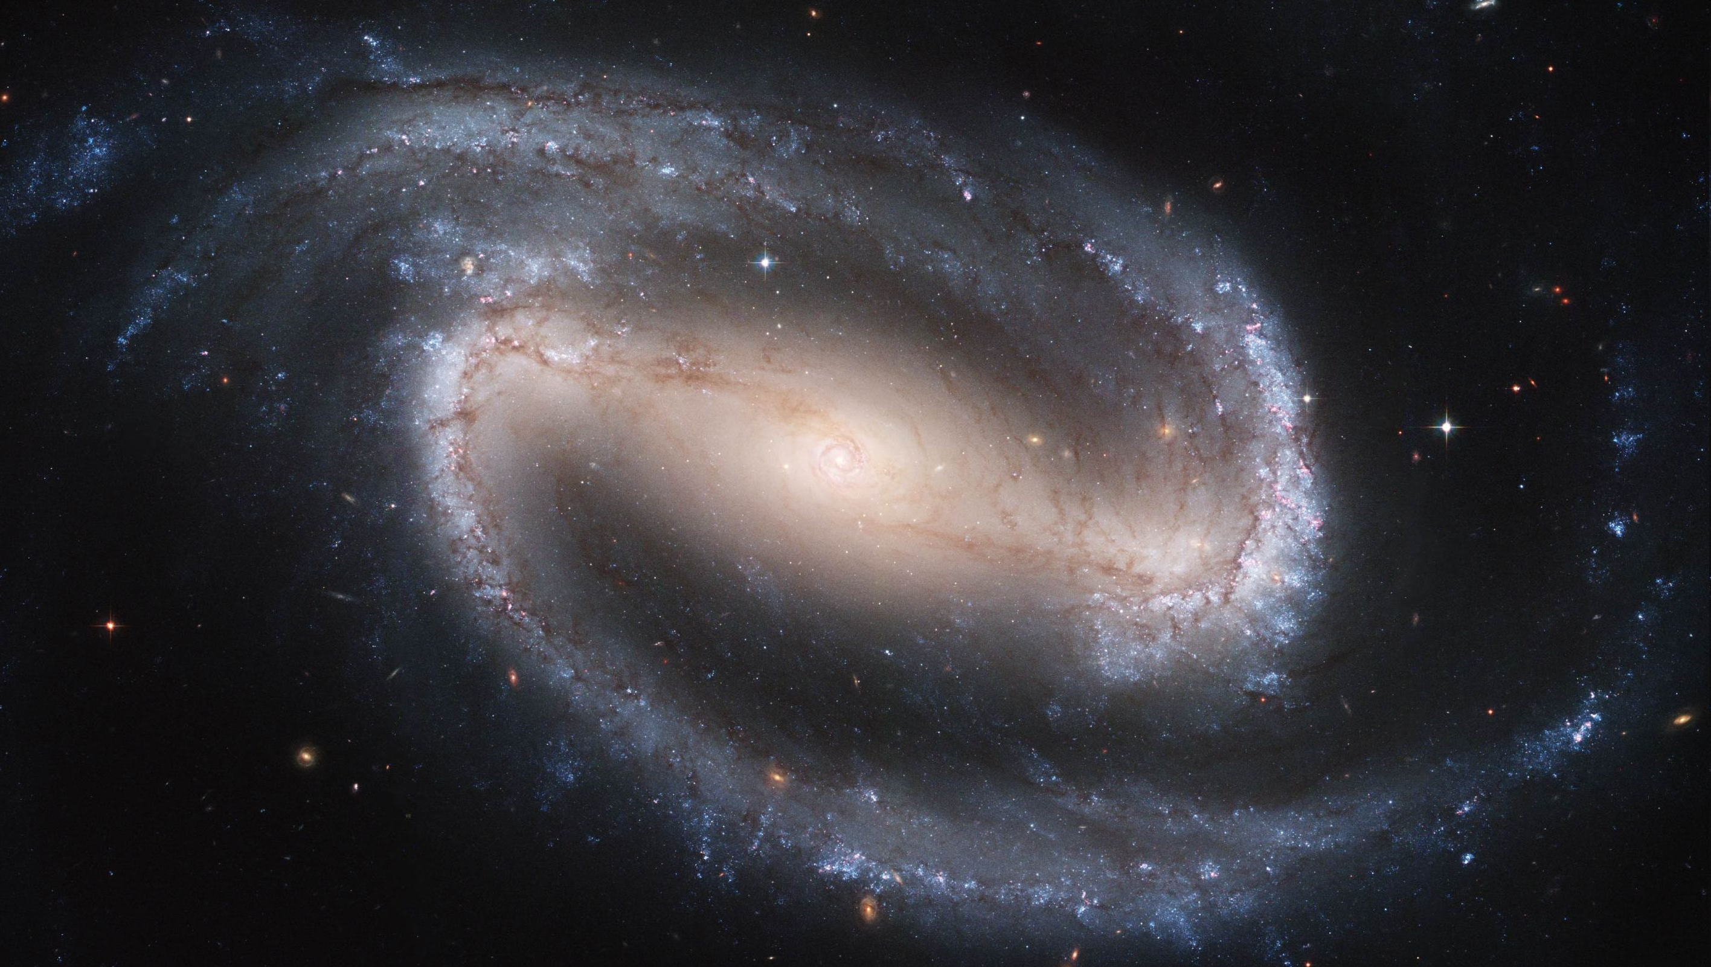
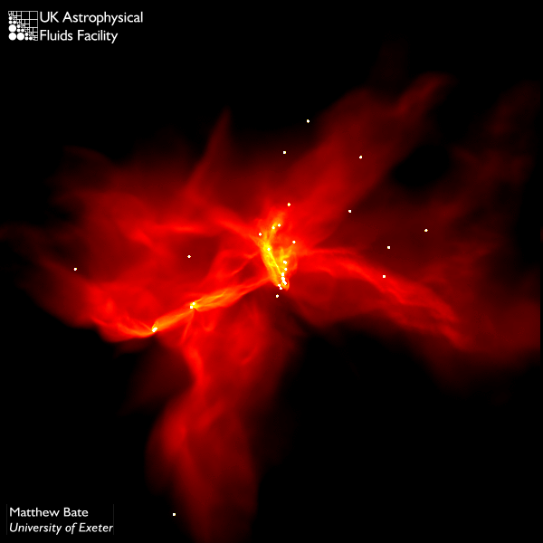
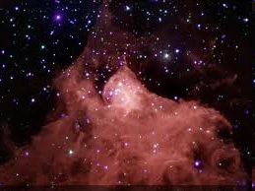
Звёзды? Звёзды. Звёзды! Звёзды. Звёзды?
Факт 1. Мы видим мир, потому что есть свет звёзд
Факт 2. Звёзды когда-то возникли
Факт 3. Звёзды образуются раньше галактик
Факт 4. Меняется состав звёзд, меняются звёзды, меняется их судьба
Факт 5. Мы все из звёздного вещества

